Slide 1
台风信息监测系统 ——数据库课程设计答辩
姓名: 王逸菲 指导老师: 李文根
Notes:
我的选题是台风监测系统，我将从以下四个方面展开

Slide 2
目录
选题背景与需求分析
01
整体功能与概念设计
02
03
技术实现
系统演示
04

Slide 3
01
选题背景与需求分析

Slide 4

选题背景
随着气候变化和自然灾害频发，人们对于天气变化的关注逐渐增强。台风作为一种破坏性的自然灾害，经常给沿海地区带来严重的影响。为了提高对台风的监测和预警能力，我们提出了一个台风监测系统。
平台将收录近几十年来台风的信息，包括登陆地点，登陆时间，中心经纬度等。通过这个系统，气象局可以及时动态更新台风的信息，用户能及时获取台风的最新动态，采取应对措施。
Notes:
随着气候的变化，人们对天气变化的关注逐渐增加，为了提高对台风的监测和预警能力，我们提出了一个台风监测系统，平台将收录近几十年来的台风信息，包括台风登陆地点，登陆时间，中心经纬度等，通过这个系统，气象局可以及时动态地更新台风信息，用户也能及时查看，并采取应对措施。

Slide 5
需求分析
普通用户
管理员
查看台风信息
关注特定台风
查看资讯
发布帖子
管理台风信息
管理资讯
用户管理
Notes:
需求分析是，对于普通用户，他们需要查看台风信息，特别关注与他们相关的特定台风，查看资讯，发布帖子等等。对于管理员，他们需要管理所有的台风信息，管理所有资讯以及进行用户管理。

Slide 6
02 整体功能与 概念设计
Notes:
下面是系统的整体功能实现和数据表设计。

Slide 7
主要功能
台风管理
关注管理
资讯管理
用户管理
台风可视化
查看台风
编辑台风
删除台风
查询台风
关注台风
取关台风
发布资讯
编辑资讯
删除资讯
新增用户
删除用户
登陆地点热力图
Notes:
台风监测系统实现了台风管理，关注管理，资讯管理，用户管理以及台风登陆地点的可视化。

Slide 8
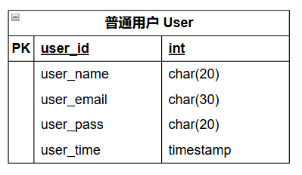
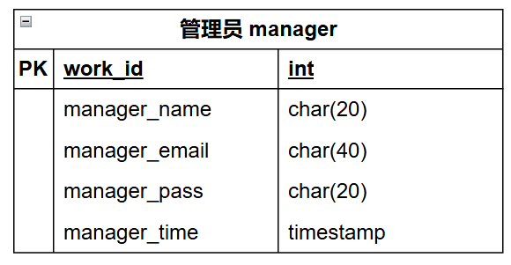
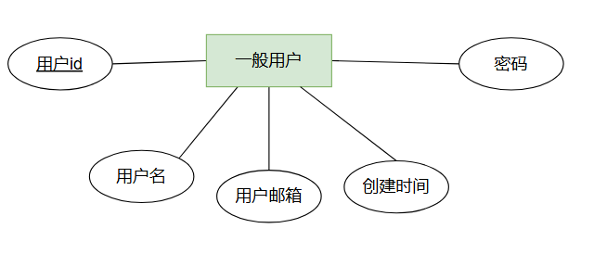
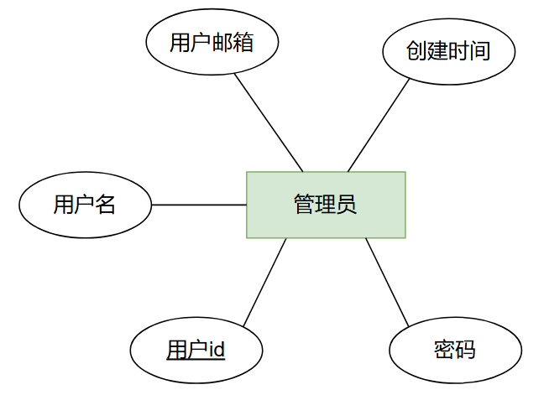
数据表设计
1. 用户
2. 管理员
Notes:
整个数据库包含五张表，首先就是用于用户管理的两张表，普通用户和管理员，包含id，姓名，密码，注册时间等。

Slide 9
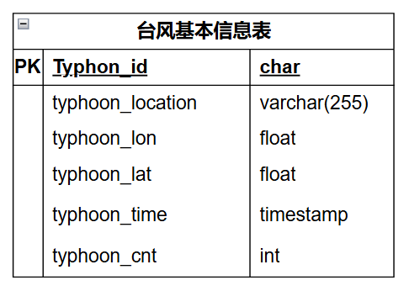
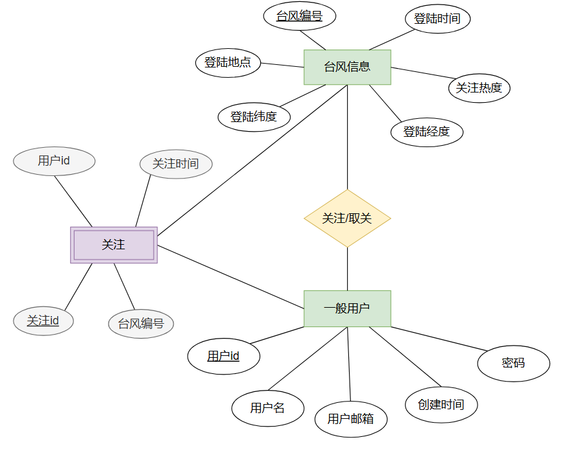
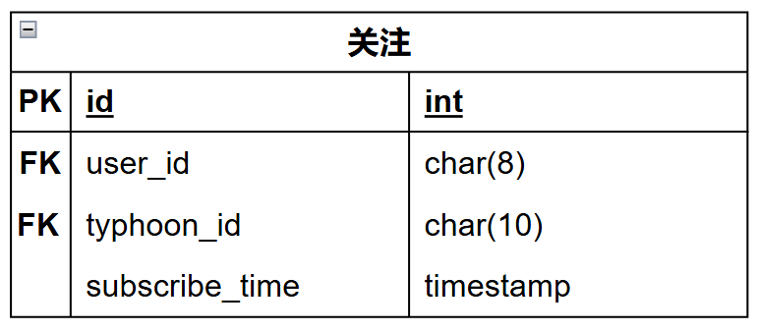
数据表设计
3. 台风信息
4. 关注
Notes:
接下来两张表是关于台风信息，包括id，登陆地点，登陆经纬度，登陆时间，被关注的热度。关注数据表包括两个关注者和被关注台风id这两个外键，和订阅时间。

Slide 10
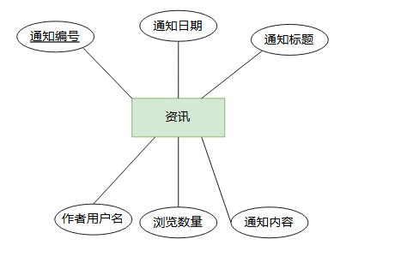
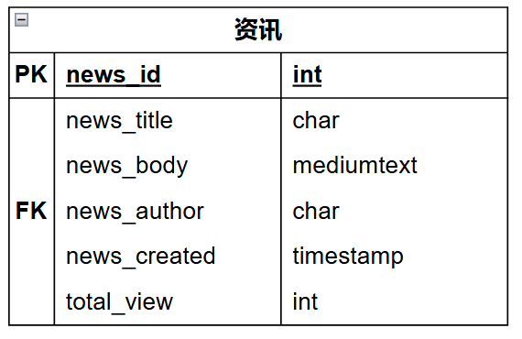
数据表设计
5. 资讯管理
Notes:
最后是资讯管理的一张表，包括标题，正文， 作者，创建时间，浏览量等等。

Slide 11
04
技术实现

Slide 12
技术实现
前端：HTML+CSS+JavaScript
后端：Flask
数据库：Mysql
Notes:
然后我是用前端三件套+flask+mysql的技术栈实现的，接下来我进行整个系统的详细演示。

Slide 13
04
系统演示

Slide 14
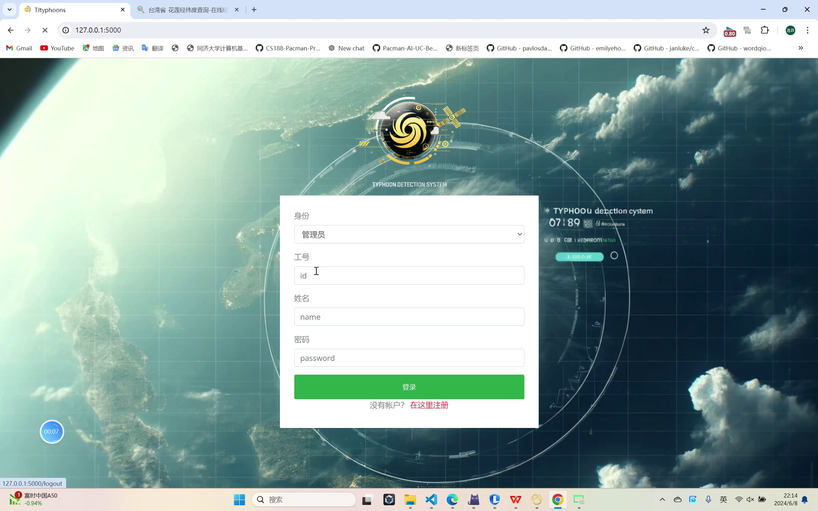
系统演示

Slide 15
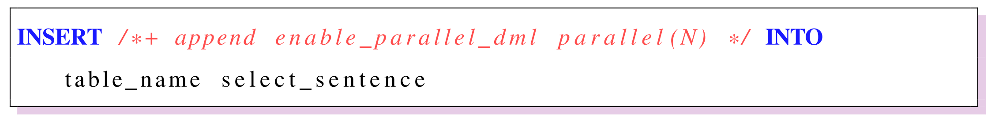
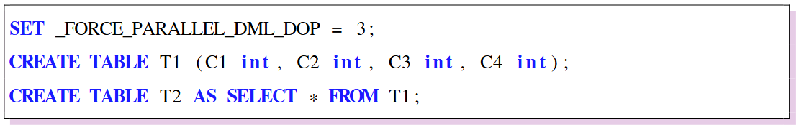
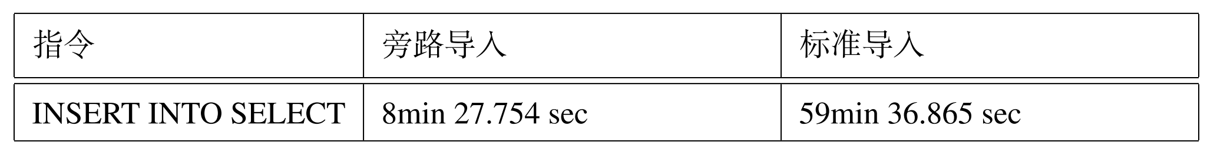
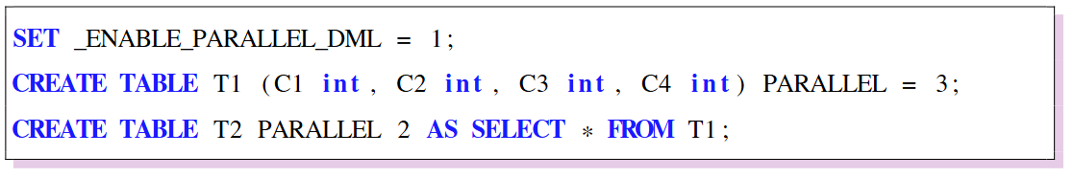
Oceanbase
DML
DDL
问题：
写入内存速度远快于转储速度
内存中的数据不断增长，可能导致内存逐渐耗尽
解决：
旁路导入——绕过SQL层的接口，直接在底层存储中直接分配空间并插入数据
性能 （8vCPU，16GB， LINEITEM 表）：
所有并行 DDL 都是通过特定的 Parallel DML 完成。
指定并行度方式：
HINT：
SESSION变量：
表PARALLEL属性：
Notes:
然后我是用前端三件套+flask+mysql的技术栈实现的，接下来我进行整个系统的详细演示。

Slide 16
Thanks!

